Slide 1
Tervetuloa ryhmään!
1. tapaaminen
Nainen 45+ hanke

Slide 2
Ryhmän aikataulu ja sisältö
vaihdevuodet käsitteenä, energian ja ravintoaineiden tarve, ohjeistus ruokapäiväkirjan pitämiseen ja ravitsemusaiheisen kyselyn täyttäminen
ruokapäiväkirjalaskelmien purku, suoliston hyvinvointi, sydänterveys ja luuston terveys
uni, tunnesyöminen

Slide 3
Lämpimästi tervetuloa ryhmään! Lyhyt kierros: mitä toivot tältä ryhmältä?

Slide 4
Vaihdevuodet = ajanjakso, jolloin munasarjojen toiminta heikentyy ja sammuu
Menopaussi = viimeiset spontaanit kuukautiset, kriteerinä, että kuukautiset ovat olleet poissa vuoden ajan

Slide 5
Vaihdevuodet
Joillakuilla vaihdevuodet eivät juuri aiheuta oireita
Suurimmalla osalla esiintyy jonkinlaisia oireita, kuten kuumia aaltoja tai unen pinnallisuutta
Naisen hormonitoiminta muuttuu vaihdevuosi-iässä: munasarjojen estrogeenituotanto hiipuu ja muutoksia tapahtuu myös mm. insuliinivasteessa ja PTH:ssa

Slide 6
Vaihdevuosien kesto vaihtelee yksilöittäin paljon
Geeniperimä vaikuttaa taustalla: usein äidin ja tyttären vaihdevuodet muistuttavat toisiaan
Omalla suhtautumisella on paljon merkitystä vaihdevuosiajan hyvinvoinnin kannalta
Vaihdevuosi-iässä tapahtuvat hormonaaliset muutokset ovat normaali osa naisen elämänkiertoa.

Slide 7
Huomioita vaihdevuosi-ikäisen ravintoaineiden tarpeesta
Rauta
Esivaihdevuosi-iässä kuukautiset voivat olla alkuun runsaat, jolloin raudan tarve kasvaa
Toisaalta kuukautisten jäätyä pois raudan tarve vähenee hedelmälliseen aikaan verrattuna (15 mg/pv → 9 mg/pv)
D-vitamiini
Edelleen tärkeä ja tarpeen ravintolisänä (10 μg/pv) vähintään loka-maalikuussa
Vitamiinien ja kivennäisaineiden tarve ei juuri muutu vaihdevuosien myötä

Slide 8
Energian tarve vaihdevuosi-iässä ja sen jälkeen
Energian tarve laskee hieman iän myötä: jos liikunnan määrä pysyy samana 60-vuotias kuluttaa noin 200 kcal vähemmän kuin 30-vuotias – puhutaan siis aika pienestä kilokalorimäärästä
200 kcal = esim. leipä päällisineen + hedelmä
Energian kulutusta pitävät yllä esim. riittävä lihasmassan määrä ja elintapavalinnat

Slide 9
Karkeaksi avuksi oman energian tarpeen arvioimiseen: https://sydan.fi/fakta/laske-energiantarpeesi/

Slide 10
Tarkastelet ravintoaineiden ja energian saantiasi tämän ja seuraavan tapaamisen välissä Fineli.fi-sivuston Ruokapäiväkirja-osion avulla.
Esittelyssä: https://fineli.fi/fineli/fi/index

Slide 11
Kyselyn ja samalla ESR-aloituslomakkeen täyttäminen

Slide 12
Mihin yhteen konkreettiseen asiaan haluan ja minulla on voimavaroja panostaa ennen seuraavaa tapaamista? Ota konkreettinen tavoitteesi tosissasi ja sitoudu siihen lempeydellä, mutta lujasti

Slide 13
Tasapainoa tuovan syömisen perusteet
Ateriarytmi
Monipuolisuus (ravintoaineiden saannin turvaaminen)
Itselle sopiva ruoan määrä (energian saannin turvaaminen)
Sallivuus ja syömisen ilo
Itsen ja oman kehon kuunteleminen: minkälainen ruoka tukee kehoani pitkällä tähtäimellä?
Tietoinen rauhoittuminen syömisen ääreen
Nesteitä 1-1,5 litraa päivässä

Slide 14
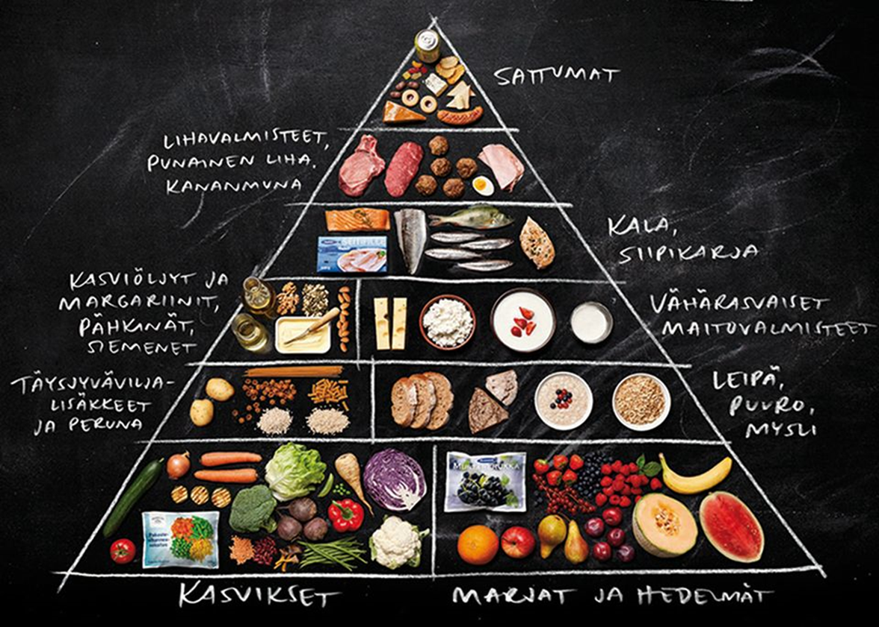
Kuva: Suomalaiset ravitsemussuositukset 2014

Slide 15
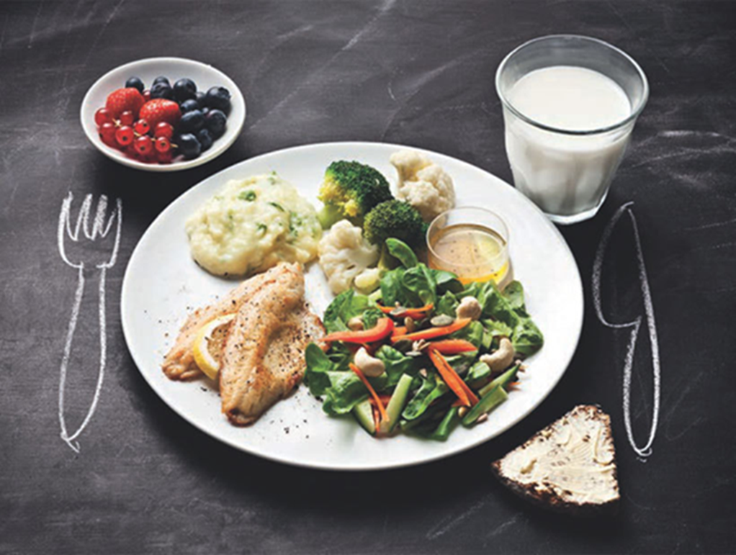
Kuva: Suomalaiset ravitsemussuositukset 2014

Slide 16
Albertinkatu 18 A
PL 365
90101 Oulu
http://www.odl.fi/nainen45

